Slide 1
Easiest (E팀)
CRA 과정 SSD 프로젝트 발표

Slide 2
조원 소개 및 역할

Slide 3
조원 소개 및 역할
팀장: 주세원
조원: 김도경, 윤나영, 임승아, 전재영, 조인상, 황두연
Test shell
김도경: Test Shell, SSD Driver, SSD의 read, full read, fast read 알고리즘
윤나영: TestScript1, Command Factory 적용
임승아: Command Parser, File Util (TestShell)
File Interface 리팩토링 (SSD)
전재영: Test Shell write/help/logger 기능 구현
황두연: Test Shell Script 및 Erase 관련 기능, 리팩토링
SSD
조인상: File I/O, Command Buffer 최적화 알고리즘
주세원: SSD module, Command Buffer module 구현

Slide 4
기능 시연

Slide 5
TDD 활용 예시

Slide 6
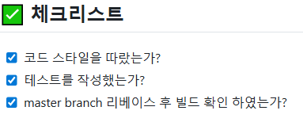

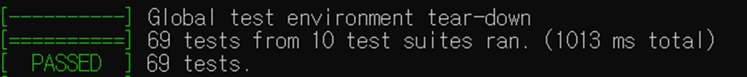
Test 수행 현황
PR Ground Rule – Test 작성
SSD TC 총 51개 작성
TestShell TC 총 69개 작성
Notes:
TDD 활용 예시를 소개 시켜 드리겠습니다.
Test shell에선 command 수행 결과 및 argument parsing 항목에 대해 총 35개의 Unit Test를 구현 하였습니다.

Slide 7
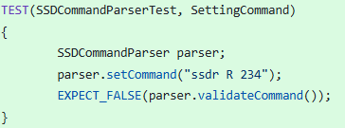
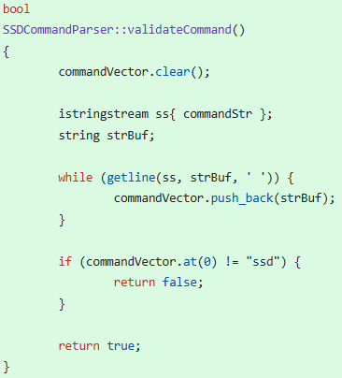
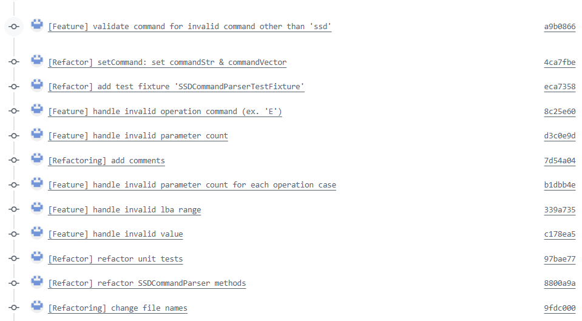
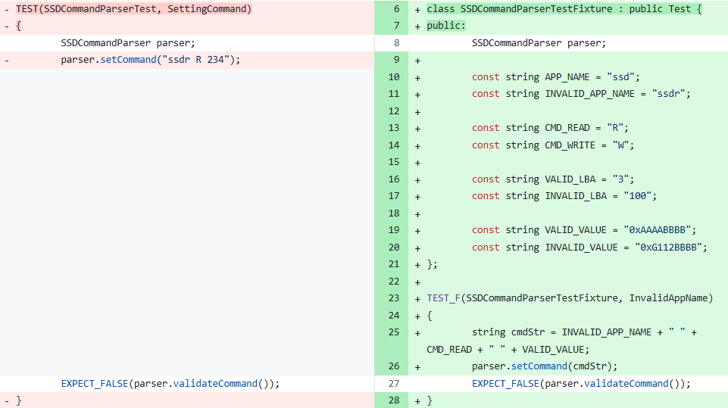
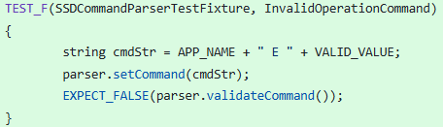
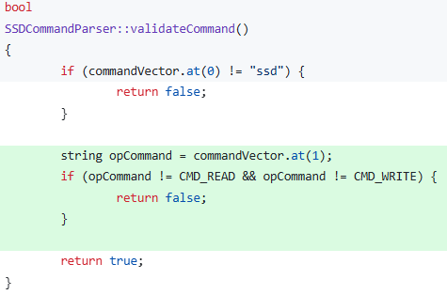
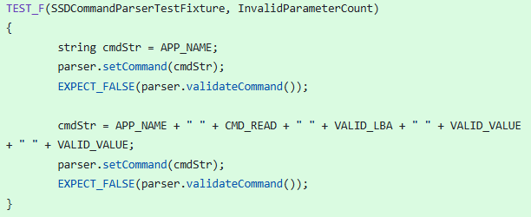
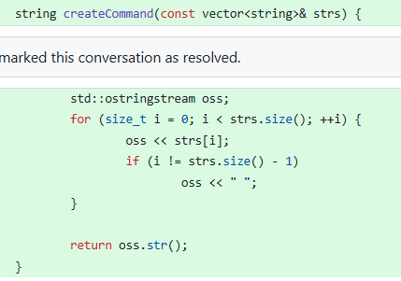
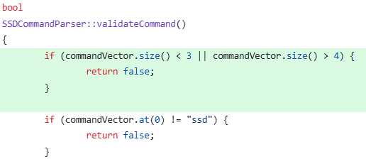
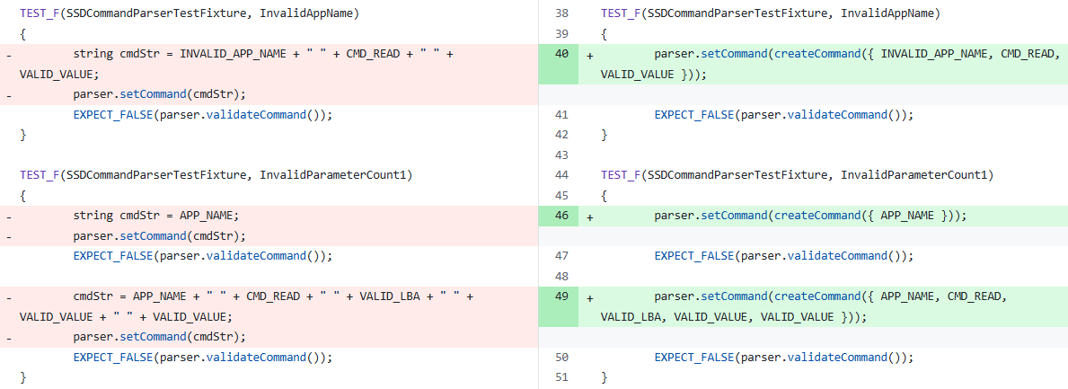
TDD 활용 예시: (1) SSD Input Handling
※ PR: https://github.com/sewon-31/Eteam-SSDproject/pull/5
Notes:
TDD 활용 예시를 소개 시켜 드리겠습니다.
Test shell에선 command 수행 결과 및 argument parsing 항목에 대해 총 35개의 Unit Test를 구현 하였습니다.

Slide 8
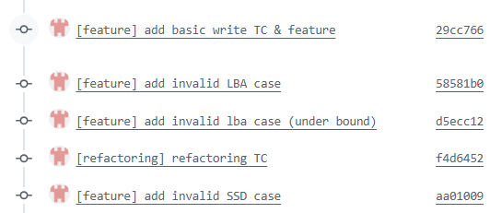
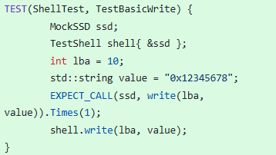

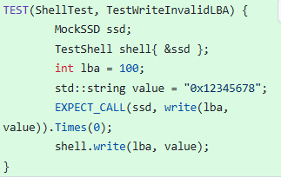
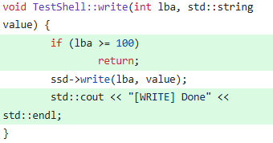
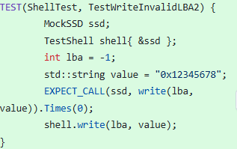
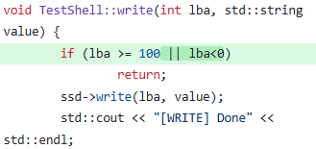
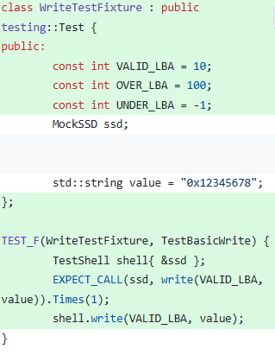
TDD 활용 예시: (2) Shell Write
※ PR: https://github.com/sewon-31/Eteam-SSDproject/pull/6
Notes:
TDD 활용 예시를 소개 시켜 드리겠습니다.
Test shell에선 command 수행 결과 및 argument parsing 항목에 대해 총 35개의 Unit Test를 구현 하였습니다.

Slide 9
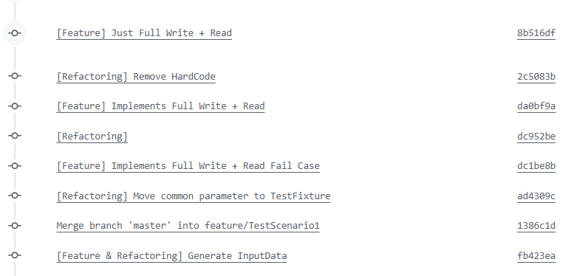
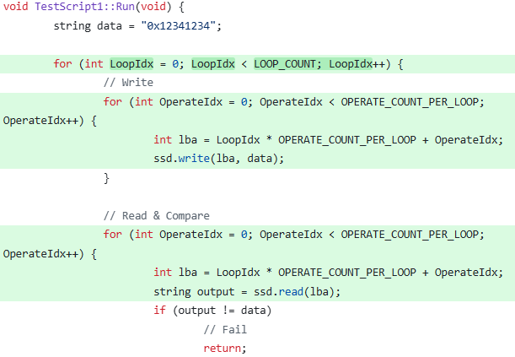
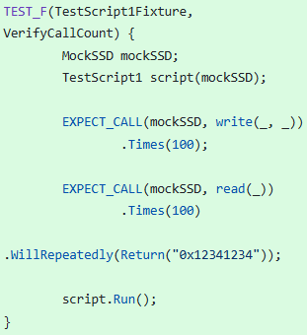
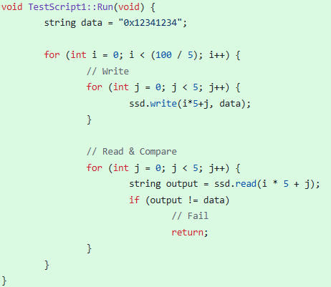
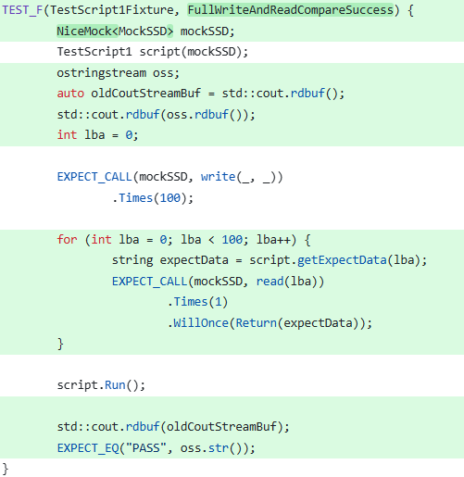
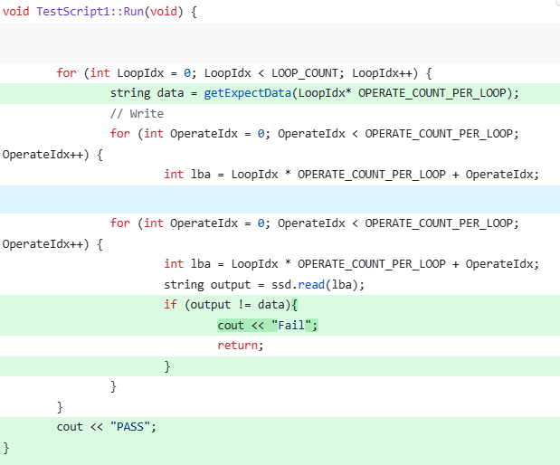
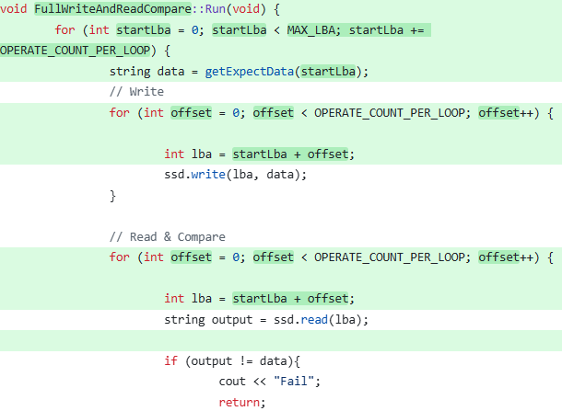
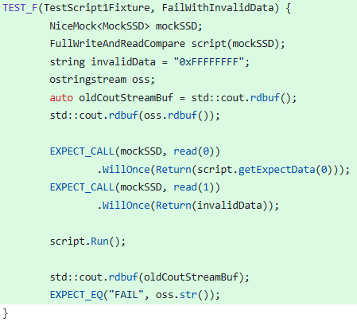
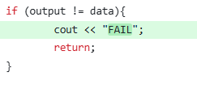
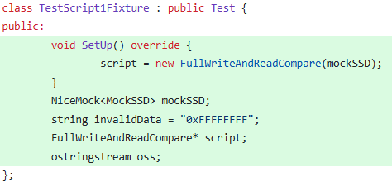
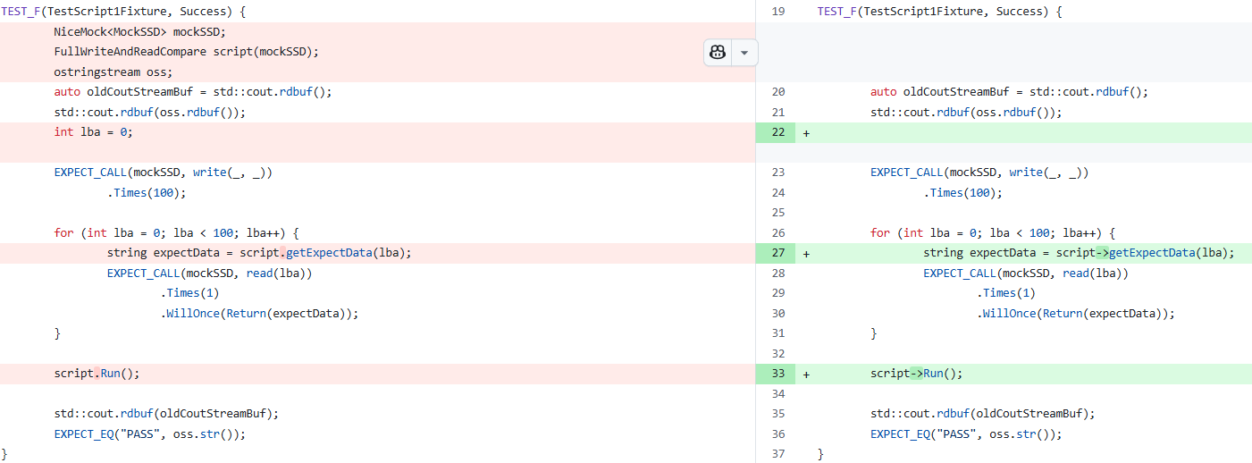
TDD 활용 예시: (3) Shell TestScript1
※ PR: https://github.com/sewon-31/Eteam-SSDproject/pull/11
Notes:
TDD 활용 예시를 소개 시켜 드리겠습니다.
Test shell에선 command 수행 결과 및 argument parsing 항목에 대해 총 35개의 Unit Test를 구현 하였습니다.

Slide 10
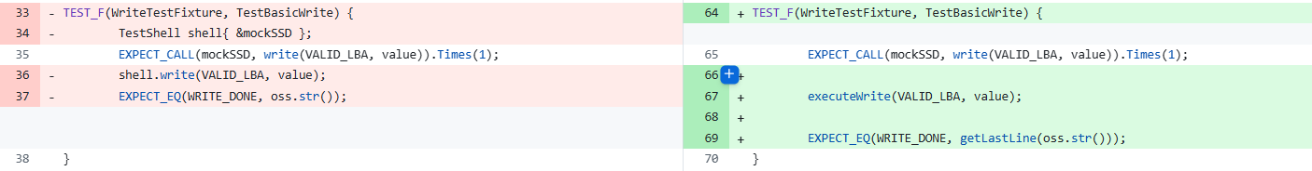
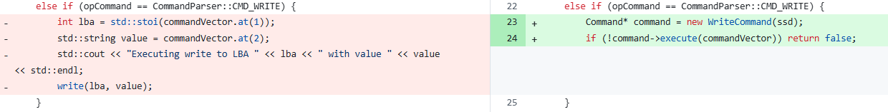
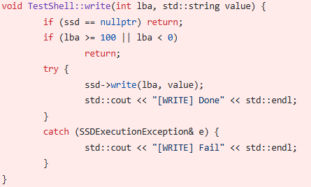
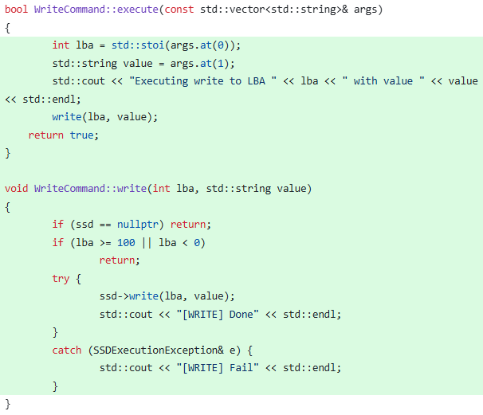
TDD 활용 예시: (4) Shell Apply Factory
Command 1개씩 TDD로 Factory Pattern 적용
※ PR:
https://github.com/sewon-31/Eteam-SSDproject/pull/44
https://github.com/sewon-31/Eteam-SSDproject/pull/53
https://github.com/sewon-31/Eteam-SSDproject/pull/57
Notes:
TDD 활용 예시를 소개 시켜 드리겠습니다.
Test shell에선 command 수행 결과 및 argument parsing 항목에 대해 총 35개의 Unit Test를 구현 하였습니다.

Slide 11
Mocking 활용 예시

Slide 12
Mocking 활용 배경
Test Shell에서 SSD.exe 프로그램을 사용
그러나 Test Shell 과 SSD 가 동시에 개발 중
미완성된 모듈을 포함해서 테스트해야 한다면? → 대역 필요
SSD.exe 개발 전까지 Mock으로 대체해 Test Shell 개발 가능

Slide 13
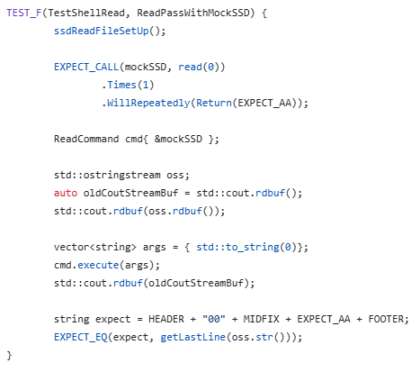
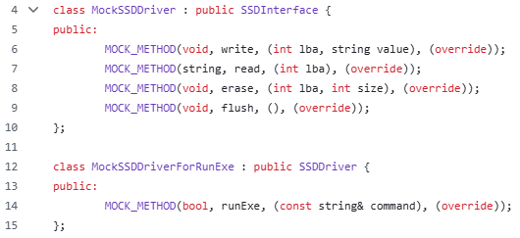
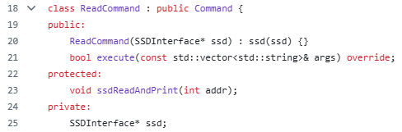
Mocking 활용 예시
SSD Driver의 Interface, Mock 구현
Mock 객체로 SSD Driver 개발 전 Shell 메서드 개발 및 검증
Notes:
SSDDriver를 Mock 객체로 구현 후 Test Shell Interface 구현

Slide 14
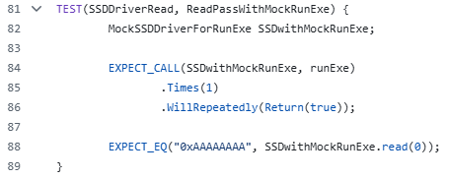
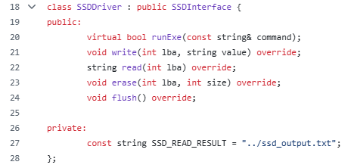
Mocking 활용 예시
SSD Driver의 SSD.exe 실행 메서드 Mocking
Mock 객체로 SSD 개발 전 SSD Driver 메서드 개발 및 검증

Slide 15
리팩토링을 통한 클린코드 전후 결과 비교

Slide 16
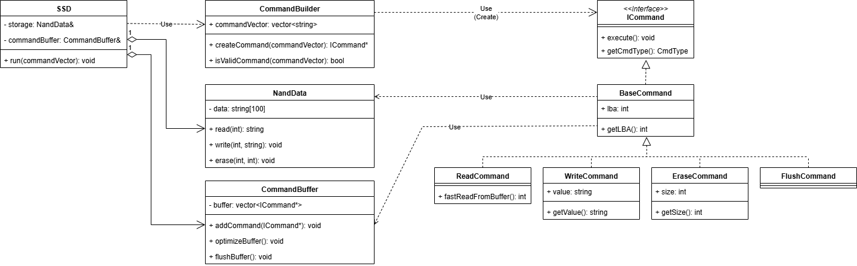
SSD: 리팩토링 전/후 클래스 구조 비교
ssd_output.txt
ssd_nand.txt
buffer/

Slide 17
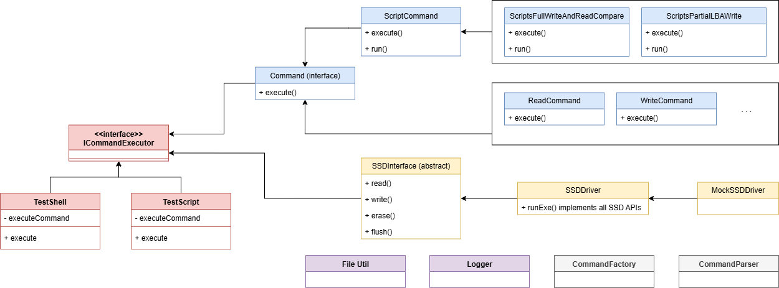
TestShell: 리팩토링 전/후 클래스 구조 비교

Slide 18
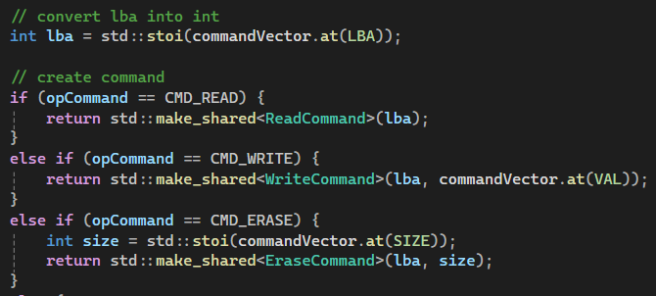
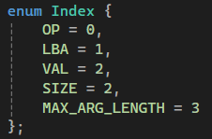
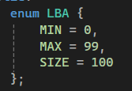
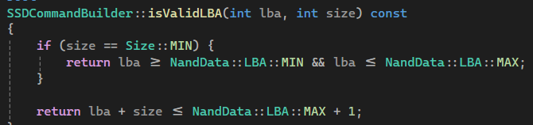
리팩토링 사례1
magic number → enum 활용 (가독성 향상 + 그룹화)
input parsing 시, index를 enum으로 치환
ssd_command_builder.cpp
ssd_command_builder.h
nand_data.h

Slide 19
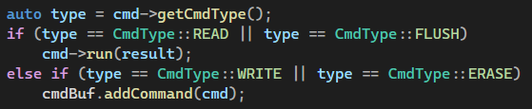
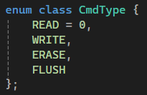
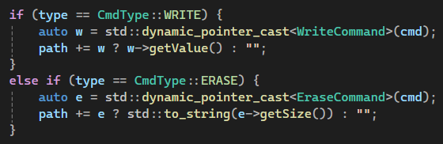
리팩토링 사례1
enum class 활용을 통한 코드 가독성 향상
Command 종류에 따라 다른 동작 실행 할 때, 유지 보수 편리
ssd.cpp
command_interface.h
command_buffer.cpp

Slide 20
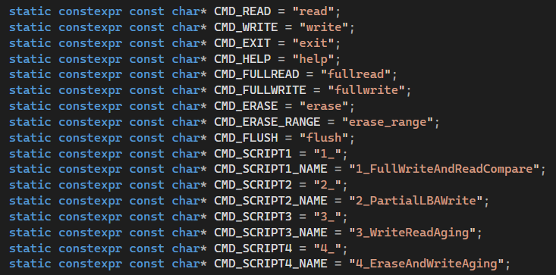
리팩토링 사례1
magic string → static const 문자열 활용 (가독성 향상)

Slide 21
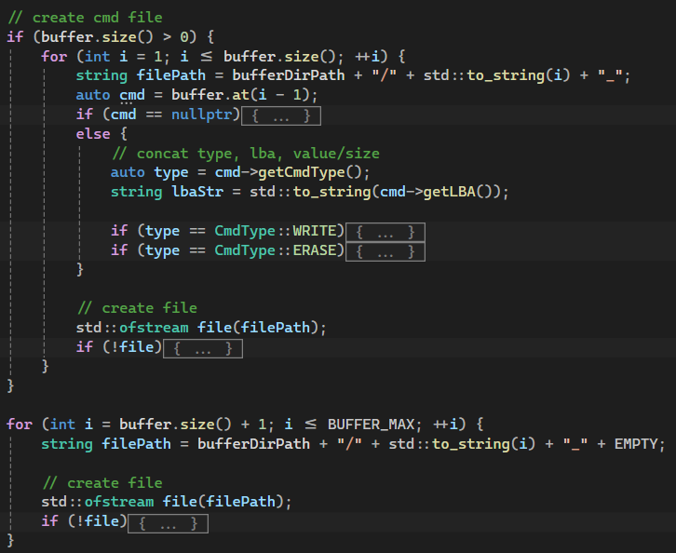

리팩토링 사례2
조건문 리팩토링을 통한 불필요한 반복문 및 코드 중복 최소화

Slide 22
리팩토링 사례3
File I/O 클래스 분리를 통해 SRP 원칙 준수

Slide 23




리팩토링 사례4: Design Pattern 도입
Simple Factory Pattern
Step1. Command Interface 생성 및 Concrete Command 구현 (Realization)
test_shell.cpp

Slide 24


리팩토링 사례4: Design Pattern 도입
Simple Factory Pattern
Step2. Factory Method 도입하여 command 생성
test_shell.cpp
+ command 생성 시에는
unique pointer 사용하여 메모리 관리

Slide 25


리팩토링 사례4: Design Pattern 도입
Singleton Pattern: Logger 클래스
Logger 클래스는 Singleton Pattern 적용.
정적 메서드 getInstance()를 통해 유일한 객체 제공
생성자는 private으로 숨겨 직접 생성을 제한
전역 로깅 기능을 안전하고 일관되게 사용 가능
PRINT_LOG 매크로로 편리한 접근성까지 제공

Slide 26


리팩토링 사례4: Design Pattern 도입
Strategy Pattern: (1) SSD Interface, SSD Driver (Test Shell)
SSDInterface를 Strategy Interface로 설계
→ 다양한 구현체와 교체 가능
SSDInterface를 통해 SSD 동작을 추상화하고,
실제 구현은 SSDDriver에서 수행
추상 인터페이스 기반 설계로 Mocking 및 테스트 용이성 확보
Notes:
“저희는 SSD 기능을 인터페이스로 분리하고, 실행 전략을 주입하는 방식으로 설계했습니다. 이 구조는 Strategy 패턴으로 볼 수 있으며, 실제 환경에서는 SSDDriver, 테스트 환경에서는 MockSSDDriver를 사용할 수 있도록 유연성을 제공합니다.”

Slide 27


리팩토링 사례4: Design Pattern 도입
Strategy Pattern: (2) Commands (Test Shell)
명령(Command)을 Shell / Script 방식으로 분리
공통 인터페이스(Command 또는 ICommandStrategy) 정의로 실행 전략 캡슐화
TestShell이나 CommandFactory는 실행 방식에 의존하지 않고, 전략만 교체
→ 새로운 실행 방식이 생겨도 코드 변경 없이 확장 가능
Notes:
“명령 실행 방식을 Shell과 Script 두 가지로 나누고, 공통 인터페이스를 통해 캡슐화했습니다. 이 구조는 Strategy 패턴을 적용한 것으로, 실행 전략을 유연하게 바꿀 수 있고 유지보수가 쉬워집니다.”

Slide 28
소감

Slide 29
소감
김도경
저희 파트에는 S직군이 거의 없고, 각자 담당하는 제품도 다르다 보니 그동안 Git을 주로 백업 용도로만 사용해왔습니다. 이번에 7명이 각자의 파트를 맡아 개발하고 git PR과 코드 리뷰를 진행하면서, 비록 conflict 등 난감한 상황도 있었지만, 그보다 업무를 체계적으로 분담하고 제가 미처 생각하지 못했던 부분을 리뷰를 통해 배우고 수정할 수 있었던 점이 좋았습니다.
윤나영
팀 프로젝트를 하면서 서로 코드리뷰를 하며 다양한 리팩토링 기술을 배울 수 있었고, Git으로 여러 사람이 동시에 작업하면서 겪는 다양한 문제들에 대해서도 해결하는 방법을 연습할 수 있어서 매우 유익했습니다. 또한 TDD로 진행하면서 Test가 가능하도록 코드를 작성하는것도 쉽지 않아 조금 힘들었으나, 그렇게 만들어둔 TC들 덕에 리팩토링이나 추가 기능 구현 시 내가 작성하지 않은 부분에 대해서 안심하고 수정할 수 있다는 장점을 크게 느껴 실무에서도 적용할 수 있는 부분이 있으면 좋겠다는 생각이 들었습니다.
임승아
처음에는 여러 팀원들과의 프로젝트를 하는 것이 혼자하는 것보다 더 시간이 오래 걸리는 것이 아닌가 싶었지만, 팀원들과 코드 리뷰를 통해 스스로 놓친 부분을 발견할 수 있어서, 초기에는 조금 시간이 걸리더라도 결국 유지보수가 더 용이해지는 더 나은 코드를 위해서는 여러 팀원과의 코드 리뷰와 리팩토링이 필수구나를 깨달을 수 있었습니다.

Slide 30
소감
전재영
생각보다 규모가 있는 프로젝트였지만, 팀원 모두가 적극적으로 참여해준 덕분에 수월하게 진행할 수 있었습니다.
특히, 서로의 코드를 리뷰하며 놓친 부분을 보완해 나가는 과정이 처음엔 비효율적으로 느껴질 수도 있었지만, 실제로는 큰 도움이 되었고 코드의 완성도를 높이는 데 중요한 역할을 했습니다.
TDD와 리팩토링, 클린 코드 원칙을 팀 단위로 적용해보며 개발 방식에 대한 시야가 확장된 것 같습니다.
조인상
여러 팀원분들과 단기 프로젝를 하면서 협업을 위해 Unit Test를 통해 업무 분담과 TDD를 통한 단계별 구현방법을 알게 되었고 처음에는 비효율적일거라고 생각했지만 막상 사용해보니 디버깅과 검증에 효과적인 방법이라고 생각하게 되었습니다. 그리고 팀원분들 모두 정말 고생많으셨습니다.
주세원
교육에서 배운 다양한 리팩토링 기법을 직접 적용할 수 있어서 유익했고, 리팩토링 진행 시 코드리뷰와 유닛테스트가 얼마나 중요한 지 깨달을 수 있는 프로젝트였습니다.

Slide 31
소감
황두연
업무와는 다른 환경에서 새로운 팀원들과 함께 프로젝트를 진행하니 너무 새롭고 즐거운 경험이였던 것 같습니다. 배웠던 내용을 토대로 프로젝트를 진행하니 겉핥기 식이 아닌 제대로 실습을 할 수 있어 더 유익했던 것 같습니다. 추후에 현업에서도 clean code와 design pattern, 리팩토링 등은 많이 도움이 될것 같아 너무 유익했던 교육이였습니다.

